Slide 1
Развитие познавательных процессов учащихся младших классов на занятиях кружка
«Юные эрудиты» в рамках введения ФГОС НОО
Руководитель кружка –Локтева Елена Ивановна
2012- 2013 учебный год

Slide 2
Цель данного кружка: развитие познавательных способностей учащихся на основе системы развивающих занятий.
Основные задачи :
развитие мышления в процессе формирования основных приемов мыслительной деятельности;
развитие психических познавательных процессов: различных видов памяти, внимания, зрительного восприятия, воображения;
развитие языковой культуры и формирование речевых умений;
формирование навыков творческого мышления и развитие умения решать нестандартные задачи;
развитие познавательной активности и самостоятельной мыслительной деятельности учащихся;
формирование и развитие коммуникативных умений;
формирование навыков применения полученных знаний и умений в процессе изучения школьных дисциплин и в практической деятельности

Slide 3
Особенности организации учебного процесса:
- материал каждого занятия рассчитан на 35-40 минут;
- отсутствие отметок;
- применяются занимательные и доступные для понимания задания и упражнения;
- самостоятельное решение детьми поисковых задач;
- коллективное обсуждение;
- коллективная проверка решения задач;
- используются задачи разной сложности;
- ребенок сам оценивает свои успехи;
- один вид деятельности сменяется другим;
- реализован принцип «спирали» .

Slide 4
Особенности организации работы кружка.
-В кружке занимается группа из 10-12 человек.
-Для занятий у ребёнка должны быть: ручка, цветные карандаши, простой карандаш, линейка, тетрадь в клетку, отпечатанный материал занятия, счётные палочки или спички.

Slide 5
Модель занятия такова:
«МОЗГОВАЯ ГИМНАСТИКА» (1-2 минуты);
- РАЗМИНКА (3 минуты);
- тренировка и развитие психических механизмов, лежащих в основе познавательных способностей, памяти, внимания, воображения, мышления (15 минут);
- ВЕСЕЛАЯ ПЕРЕМЕНКА (3-5 минут);
- КОРРЕГИРУЮЩАЯ ГИМНАСТИКА ДЛЯ ГЛАЗ (1-2 минут)
- ПОСТРОЕНИЕ ПРЕДМЕТНЫХ КАРТИНОК, ШТРИХОВКА (15 минут).

Slide 6
«МОЗГОВАЯ ГИМНАСТИКА» (1-2 мин).
- Качания головой (упражнение стимулирует мыслительные процессы);
- «Восьмёрки» (упражнение активизирует структуры мозга, обеспечивающие запоминание, повышает устойчивость внимания);
- ««Танцующие пальцы»
(упражнение помогает усилению концентрации внимания, активизации работы полушарий.)
- Моргания (полезно при всех видах нарушения зрения);
-«Симметричные рисунки» (упражнение улучшает процесс письма, синхронизирует работу мозга.)

Slide 7
РАЗМИНКА (3 минуты).
Какое сегодня число? День недели?
Как кричит осёл?
Наименьшее однозначное число?
На чём путешествовал Емеля?
Как называется рот у птицы?
Кто сидит на троне и управляет царством?
Заведение, где детей пытаются чему-нибудь научить.
Назови наибольшее однозначное число.
Её наклеивают на конверт. Что это?
Сколько гласных звуков в русском языке? А букв? Почему?

Slide 8
РАЗМИНКА
Растительная жизнь»
1. Как с греческого языка переводится название растения астра? (звезда)
2. Эта дикая малина получила своё название за то, что ветви её сплошь покрыты острыми шипами. (ежевика)
3. Это растение на разных языках называется почти одинаково. У поляков оно – «позёмка», у немцев – «земляная ягода», а у русских? (земляника)
4. Цветки этого дерева распространяют изумительный аромат и являются прекрасным средством то простуды. (липа)
5. Какой первоцвет получил название из-за своих листьев: снаружи тёмных, холодных, а изнутри- тёплых, мягких? (мать и мачеха)
6. Какой крупный цветок называют «цветком солнца»или «солнечным сыном»? (подсолнух)
7. Какое болотное насекомое питается насекомыми? (росянка)
8. В старину кору этого дерева использовали вместо бумаги. (берёза)
9. На жарком солнышке подсох и рвётся из стручков…(горох)
10. Как называется сушёный виноград? (изюм)
11. Как называется колючка на розе? (шип)
12. Какую часть растения мы едим у гороха? (семена)

Slide 9
Тренировка и развитие психических механизмов, лежащих в основе познавательных способностей, памяти, внимания, воображения, мышления (15 минут);
- задания на развитие внимания;
- задания на развитие памяти;
задания на совершенствование
воображения;
задания на развитие логического
мышления.

Slide 10
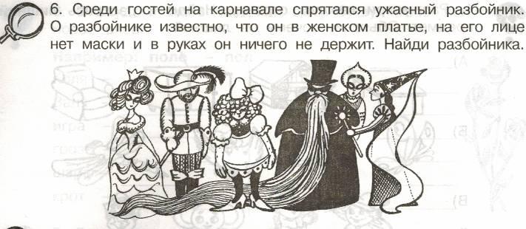
Задания на развитие внимания.

Slide 11
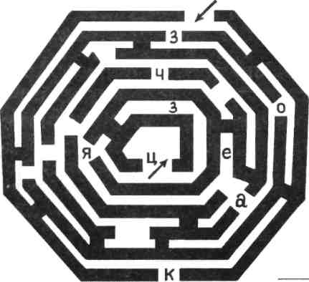
Задания на развитие внимания.
. Пройди лабиринт, собирая буквы. Запиши слово, которое ты составил.

Slide 12
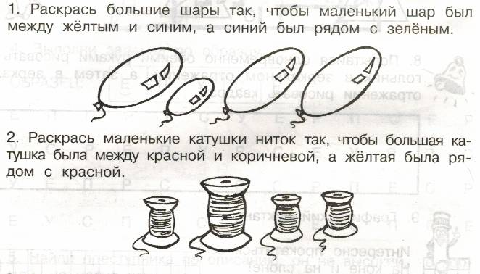
Задания на развитие памяти.

Slide 13
РАЗВИТИЕ СЛУХОВОЙ ПАМЯТИ
1Нарисуй жёлтый круг слева от красного квадрата, но спра­ва от зелёного треугольник.
2. Слушай слова, которые тебе прочитает взрослый. Ставь крестик тогда, когда услышишь слово с сочетанием чк, чн, нч, щн.Сколько слов ты услышал?
Девочка, малышка, мальчонка, ручка, печка, солнце, солнечный, зайчонок.
Вспомни и запиши слова с сочетаниями чк, чн, нч,

Slide 14
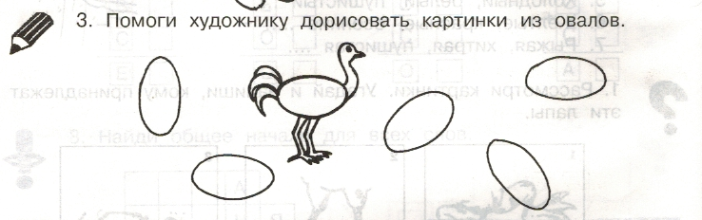
Задания на развитие и совершенствование воображения.

Slide 15
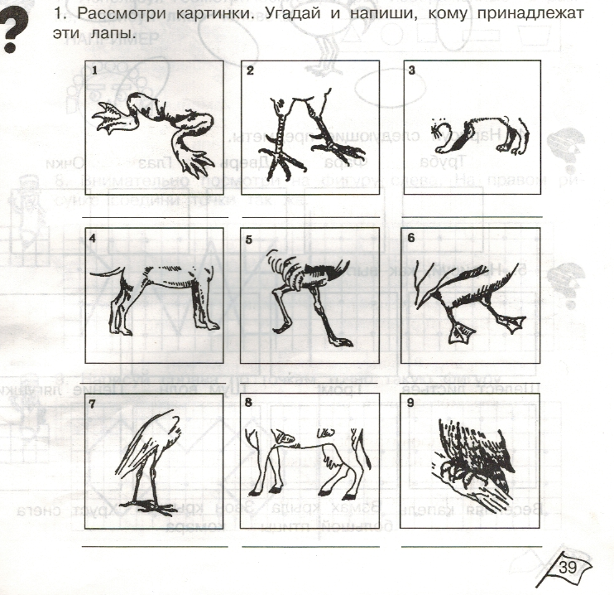
Задания на развитие и совершенствование воображения.

Slide 16
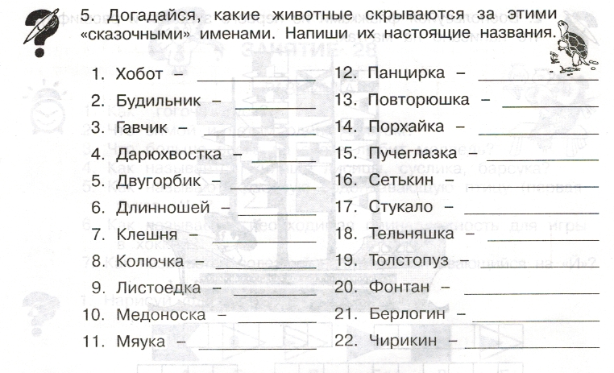
Задания на развитие и совершенствование воображения.

Slide 17
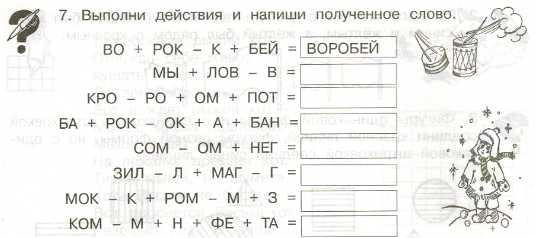
Задания, развивающие мышление.

Slide 18
ЛОГИЧЕСКИ-ПОИСКОВЫЕ ЗАДАНИЯ
. Соедини половинки слов так, чтобы получились целые слова.
САМО | БОЛ
БУК | ВЕРТ
ФУТ | ВАРЬ
БАЛ | НИК
КАП | КОН
КОН | НАЛ
ВА | КА
КА | ГОН
ГОН | КАН
ЧАЙ | ВАР

Slide 19
ЛОГИЧЕСКИ-ПОИСКОВЫЕ ЗАДАНИЯ
Замени в слове гласную и запиши новые слова
СОН -________ МЕЛ -__________ СЫР-_________
СУД-________ ДУЛ_-_______
ДОМ - ________ ТИК- _________ ПИЛ-_________

Slide 20
Разные формы работы на занятиях
-индивидуальная
-парная
-групповая или командная
-коллективная (на классной доске или на интерактивной)

Slide 21
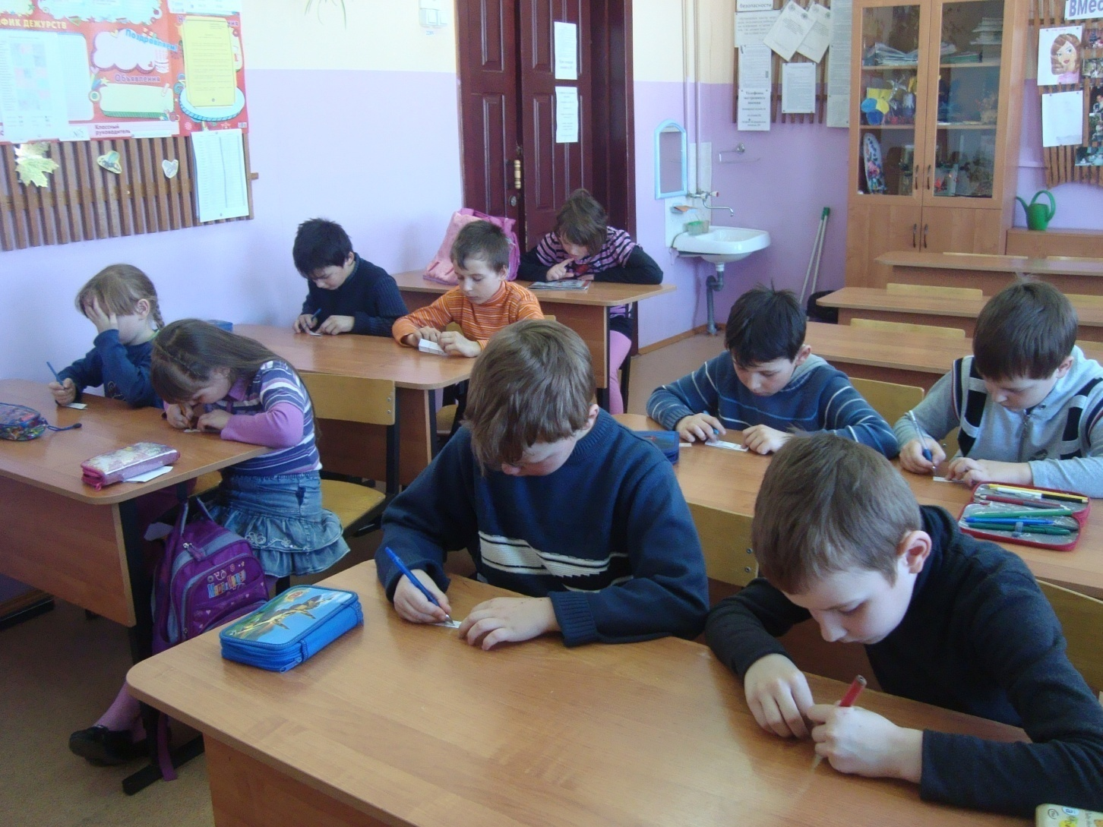
Индивидуальная работа

Slide 22
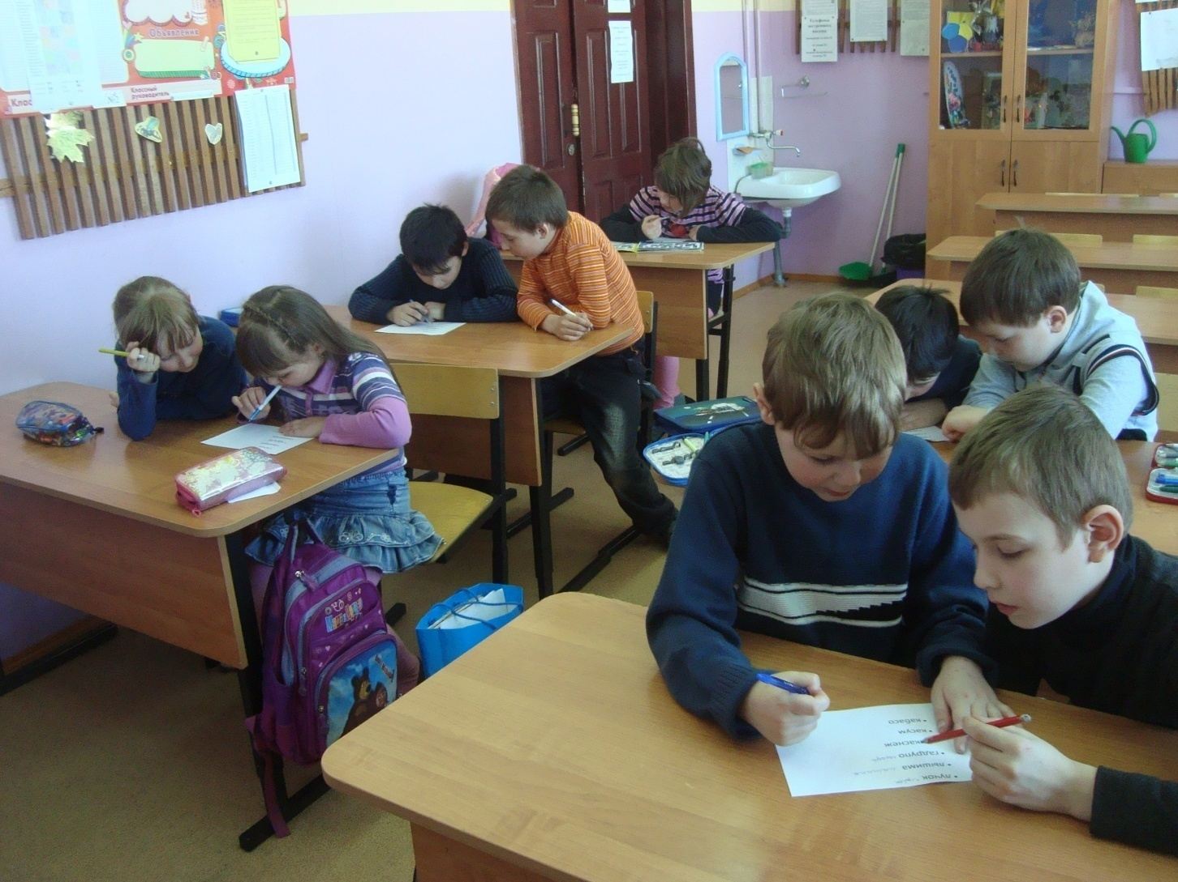
Работа парой

Slide 23
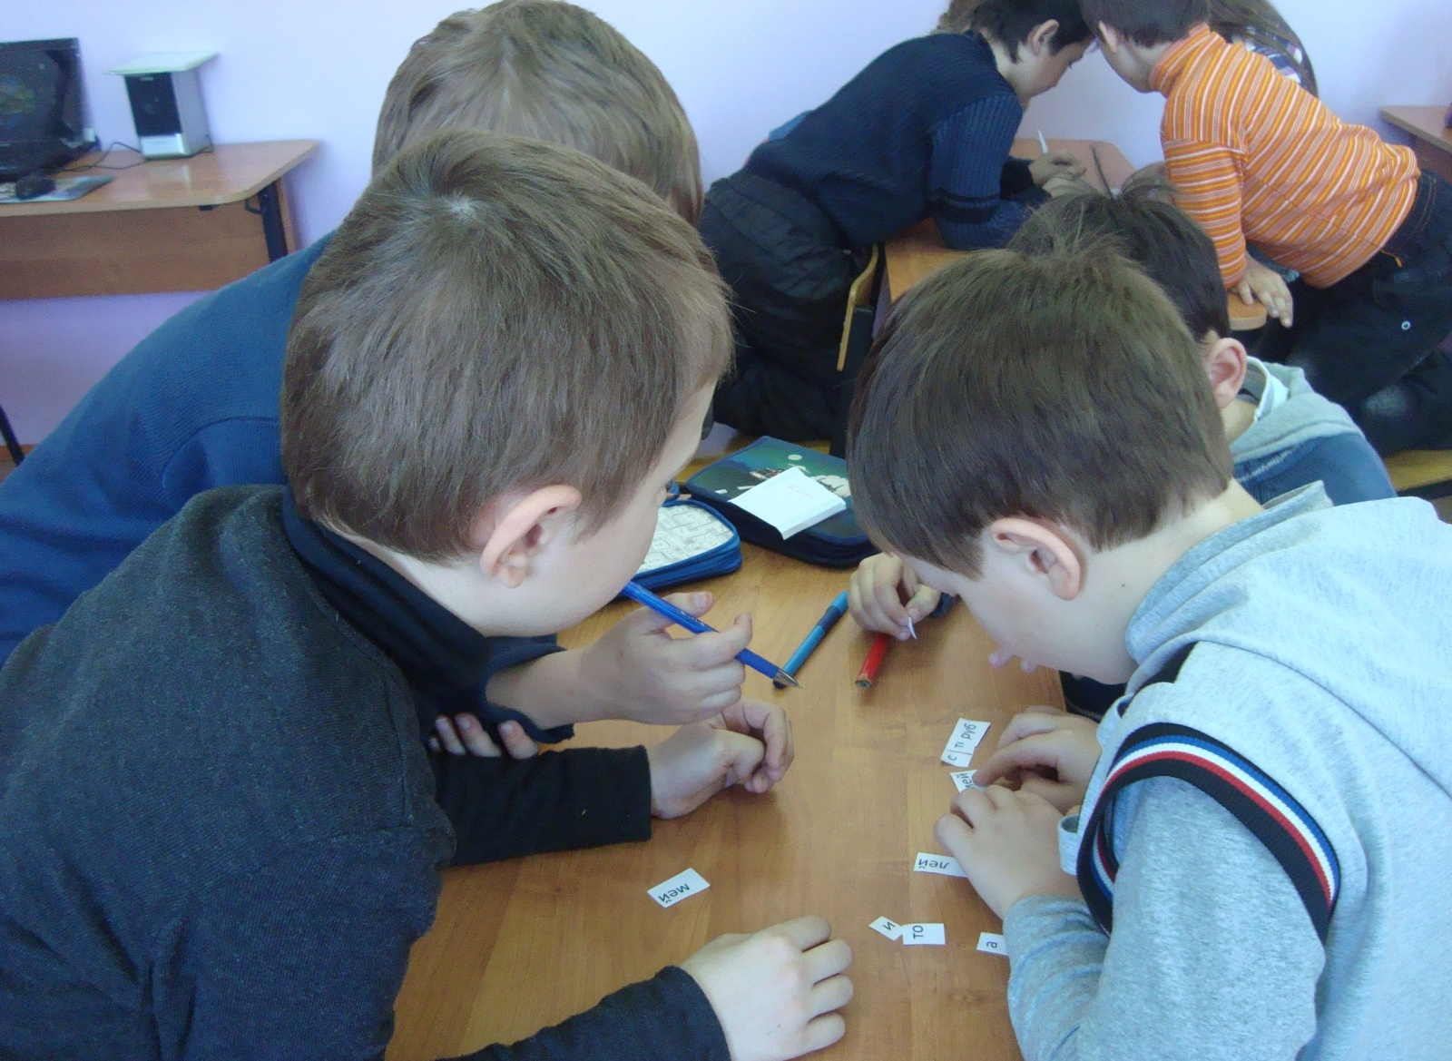
Командная работа

Slide 24
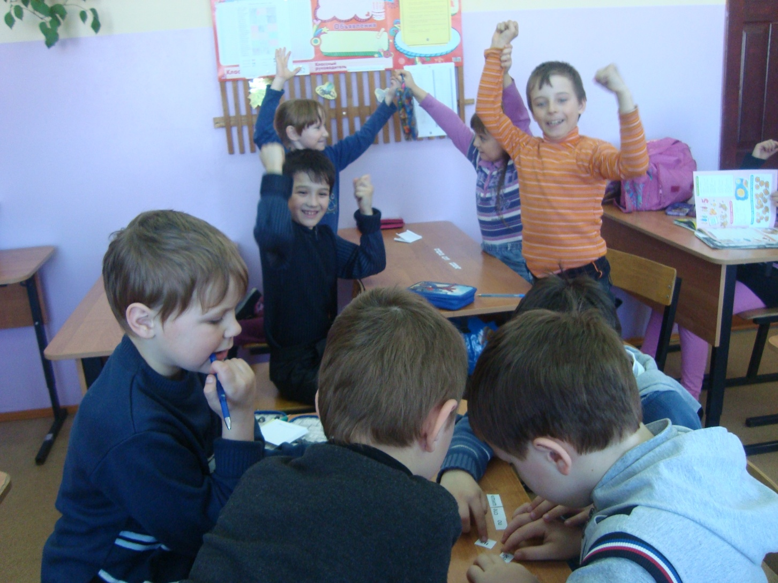

Slide 25
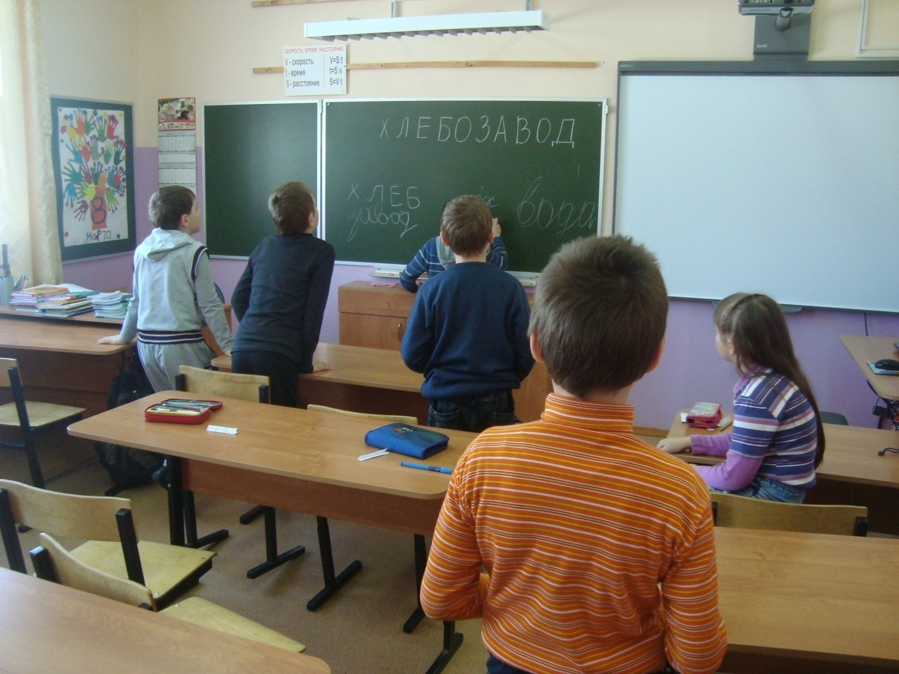
Работа на школьной доске

Slide 26
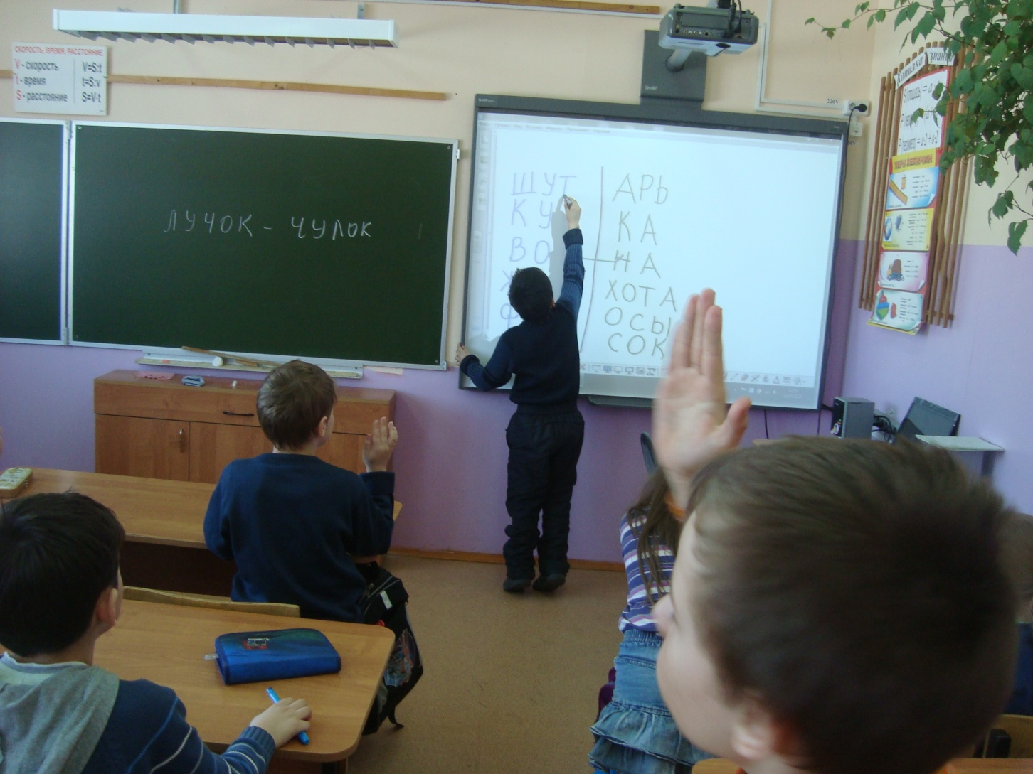
Работа на интерактивной доске

Slide 27
Источники информации:
Газета «Первое сентября» («Начальная школа».Приложение)
Журналы «Начальная школа»
Интернет-ресурсы

